Slide 1


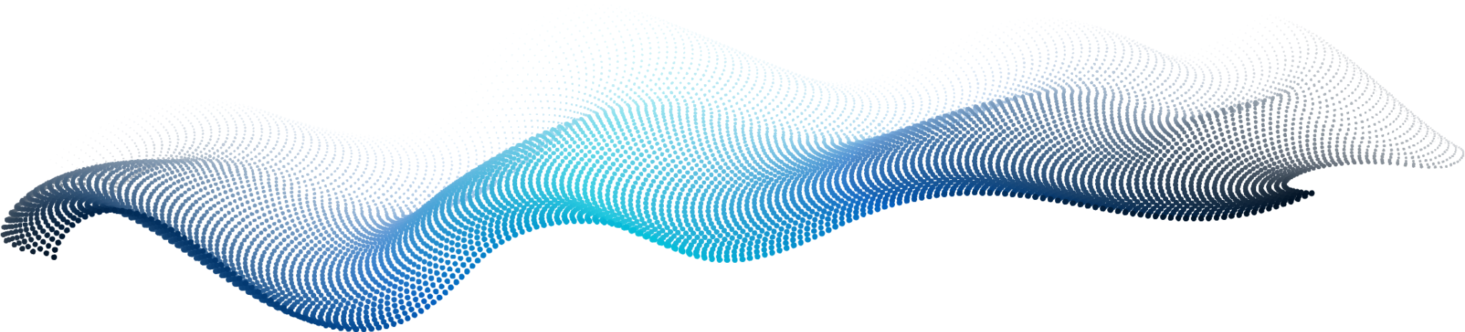
Maginificación
y Minificación
en texturas
Felipe Tourn - Computación Gráfica 2026

Slide 2
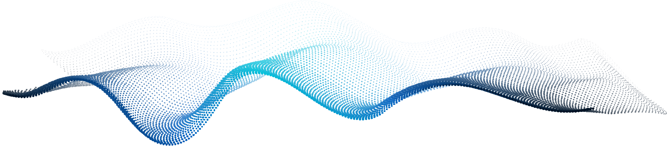
ÍNDICE
1
INTRODUCCIÓN
2
PÍXEL Y TEXEL
3
MAGNIFICACIÓN
4
MINIFICACIÓN
5
BIBLIOGRAFÍA
You can describe the topic of the section here
You can describe the topic of the section here

Slide 3
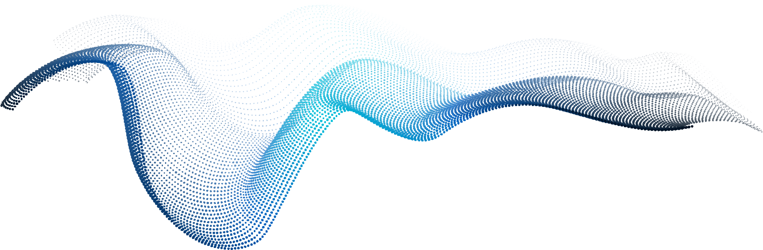
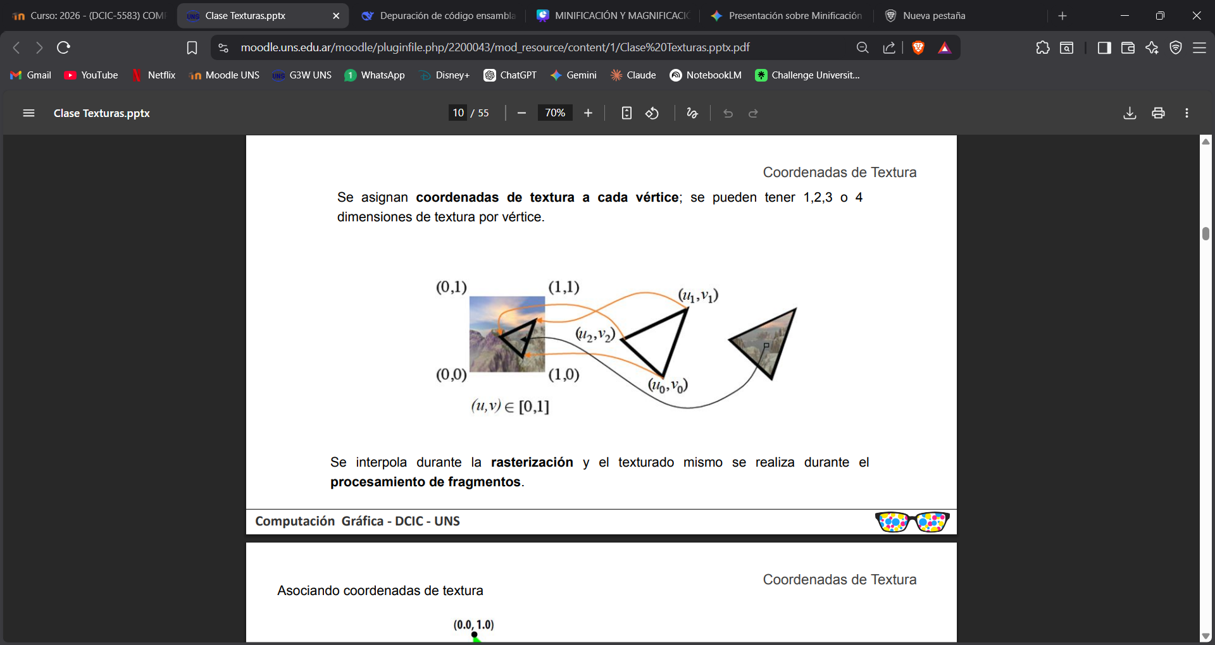
INTRODUCCIÓN
Mapeo de texturas 2D durante la etapa de rasterización y procesamiento de fragmentos.

Slide 4
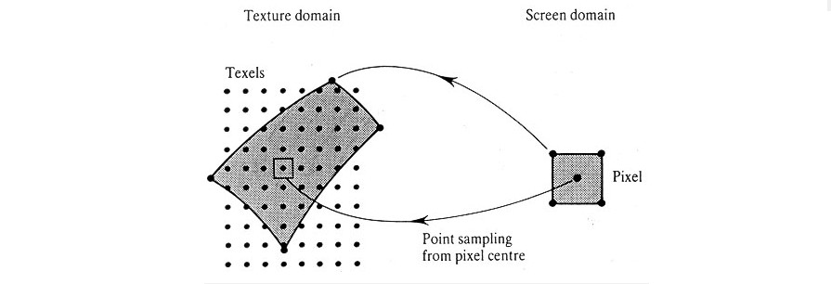
PÍXEL VS TEXEL
TEXEL
PÍXEL
Unidad mínima de color de la textura.
Unidad mínima de color de la pantalla.

Slide 5
MAGNIFICACIÓN
La cantidad de píxeles superan la cantidad de texels, “estirando” la textura.
Vecino más cercano (Point)
Toma el texel más cercano al centro del píxel.
Buen rendimiento, mala calidad (pixelado).
Interpolación bilineal (linear)
Interpola los 4 texels vecinos más cercanos al centro del píxel.
Rendimiento y calidad regular (borroso).
Interpolación bicúbica
Suma ponderada de una matriz 4x4 o 5x5 texels vecinos.
Mal rendimiento, buena calidad.
You can describe the topic of the section here
You can describe the topic of the section here

Slide 6
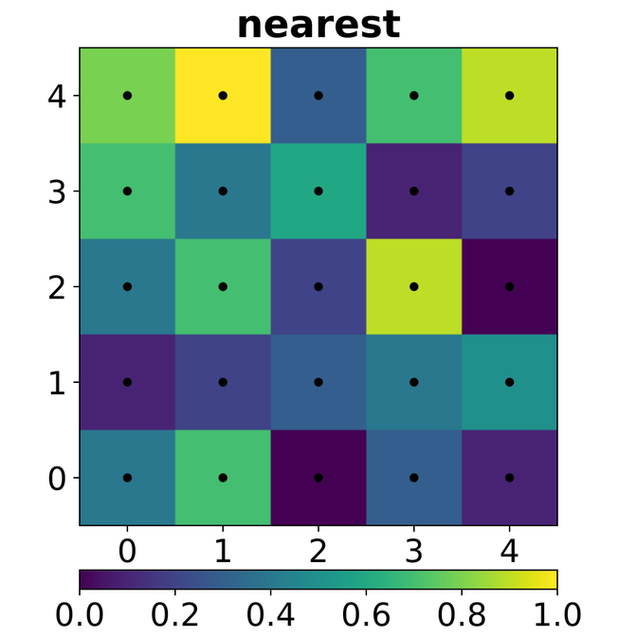
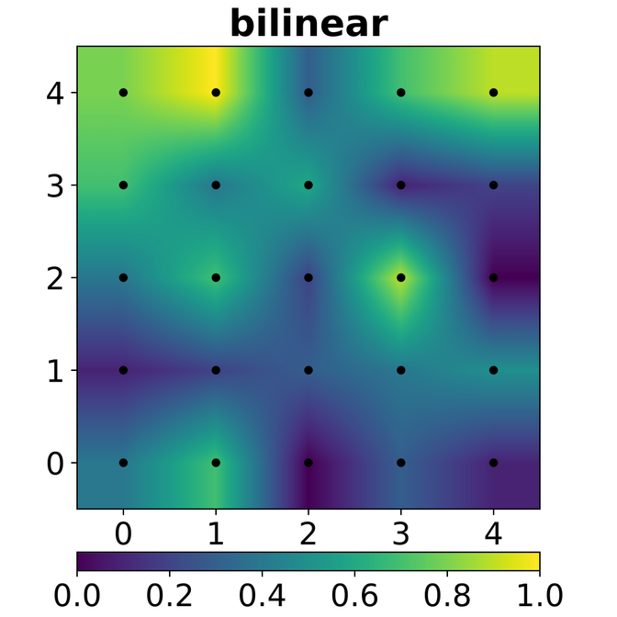
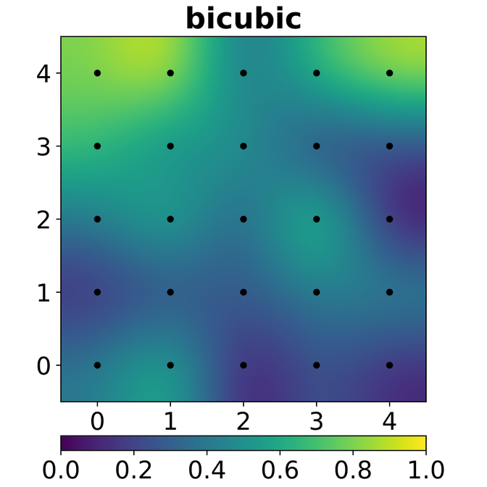
MAGNIFICACIÓN
You can describe the topic of the section here
You can describe the topic of the section here

Slide 7
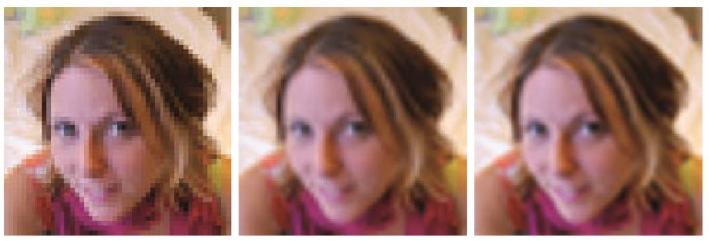
MAGNIFICACIÓN
Point
Bilineal
Bicubic (5x5)
You can describe the topic of the section here
You can describe the topic of the section here

Slide 8
MAGNIFICACIÓN
Interpolación bicúbica
Las GPUs modernas tienen unidades de texturas (TMUs) optimizadas para realizar interpolación bilineal.
Muy costoso computacionalmente.
Se reserva para tareas muy específicas en el renderizado:
Posprocesamiento
Escalado final de la imagen a la resolución del monitor
La lectura de mapas de altura (heightmaps) de alta precisión.
You can describe the topic of the section here
You can describe the topic of the section here

Slide 9
MAGNIFICACIÓN
Un complemento son las texturas de detalle.
Texturas adicionales aplicadas a diferentes escalas.
Buscan agregar detalle fino, creando un efecto visual al de una textura de alta resolución.
You can describe the topic of the section here
You can describe the topic of the section here

Slide 10
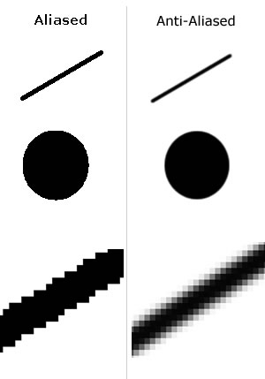
MINIFICACIÓN
La cantidad de texels superan la cantidad de píxeles, encogiendo la textura.
Se produce aliasing.
La solución más común es el preprocesado.
You can describe the topic of the section here
You can describe the topic of the section here

Slide 11
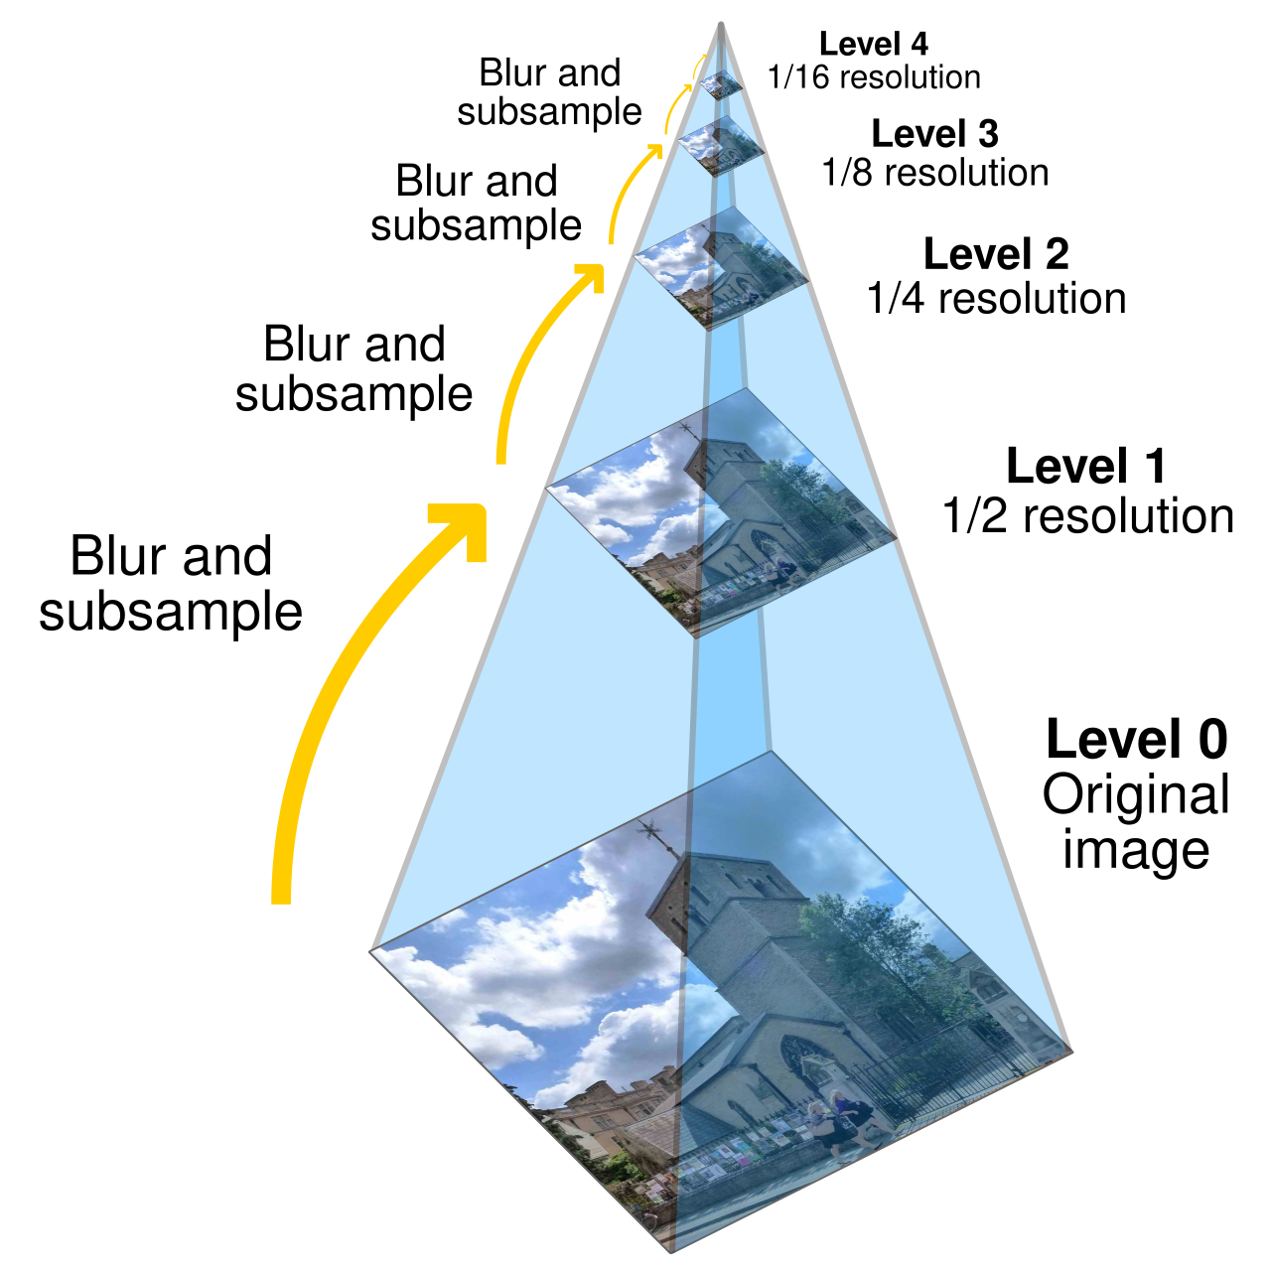
MINIFICACIÓN
Mipmapping
Construir una pirámide de texturas a partir de la imagen individual.
Cada nivel es una version nueva y más suave del nivel anterior
You can describe the topic of the section here
You can describe the topic of the section here

Slide 12
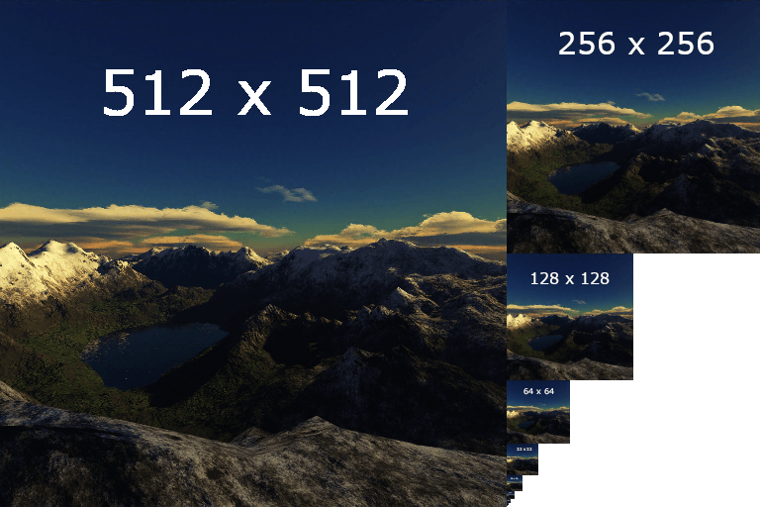
MINIFICACIÓN
Mipmapping
Al momento del renderizado, se busca el nivel de la pirámide cuya cantidad de texels se aproxime mejor a la cantidad de píxeles.
Buena calidad y rendimiento en ejecución.
Estándar en GPUs modernas.
You can describe the topic of the section here
You can describe the topic of the section here

Slide 13

BIBLIOGRAFÍA
Akenine-Möller et al.., Real-time rendering, Taylor & Francis, CRC Press, 4th Edition, 2018.
Han, J. (2018). Introduction to computer graphics with OpenGL ES. CRC Press.
Material de la cátedra.
HERRAMIENTAS

Slide 14
Fin

